Slide 1
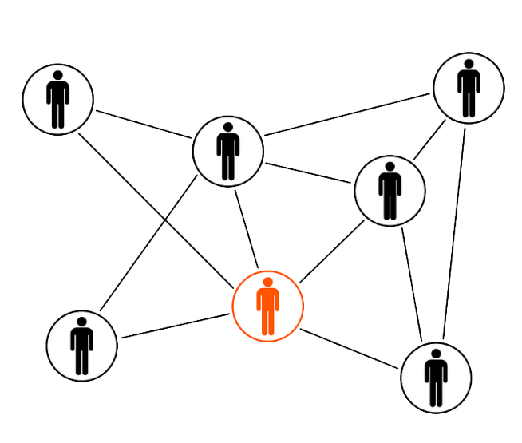
Projet carnofluxe
Paul Boogaerts
Alexandre lecomte
Valentin Naessens
Thibault Poly

Slide 2
Sommaire
Présentation du groupe
Contexte et besoins
Architecture et plan physiques
Simulation
Postes Utilisateurs
Perspectives d’evolution
Conclusion
Questions

Slide 3
Presentation du groupe
Valentin Naessens
Chef de projet
Responsable des supports
Responsable des rapports techniques
Alexandre Lecomte
Responsable des postes utilisateurs
Responsable de la topologie logique
Thibault Poly
Responsable du plan d’adressage
Responsable du devis
Paul Boogaerts
Responsable plans physiques
Responsable matériel
Présentation du groupe
Contexte et besoins
Architecture et plans physiques
Simulation
Postes Utilisateurs
Perspectives d’évolution
Conclusion
Questions

Slide 4
Contexte et besoins
Présentation du groupe
Contexte et besoins
Architecture et plans physiques
Simulation
Postes Utilisateurs
Perspectives d’évolution
Conclusion
Questions

Slide 5
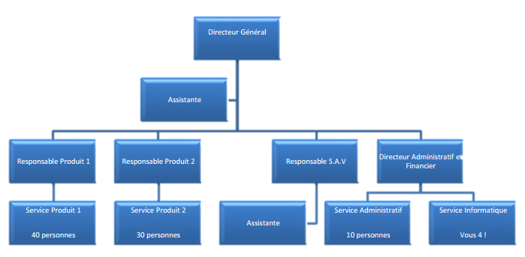
Contexte et besoins
L’entreprise Carnofluxe, s’agrandit, elle a besoin d’équiper ses 3 nouveaux locaux en réseau informatique.
Carnofluxe est une centrale d’achat composée de 91 salaries.
Présentation du groupe
Contexte et besoins
Architecture et plans physiques
Simulation
Postes Utilisateurs
Perspectives d’évolution
Conclusion
Questions

Slide 6
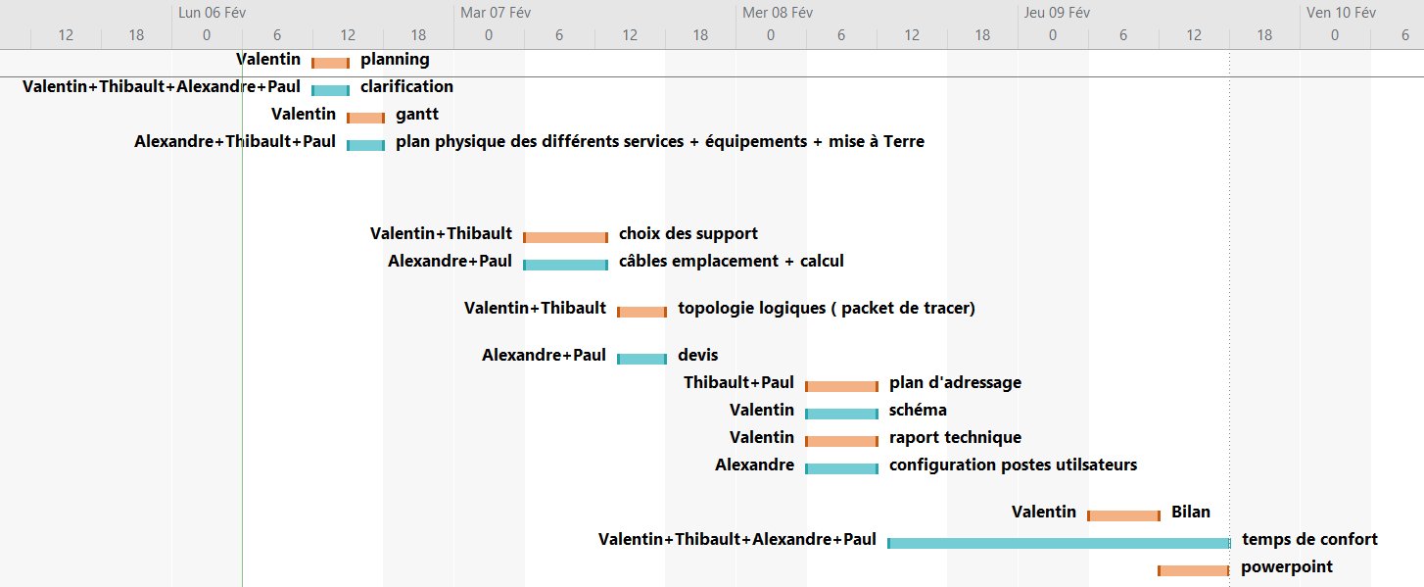
Planning et repartition des taches prévisionel
Présentation du groupe
Contexte et besoins
Architecture et plans physiques
Simulation
Postes Utilisateurs
Perspectives d’évolution
Conclusion
Questions

Slide 7
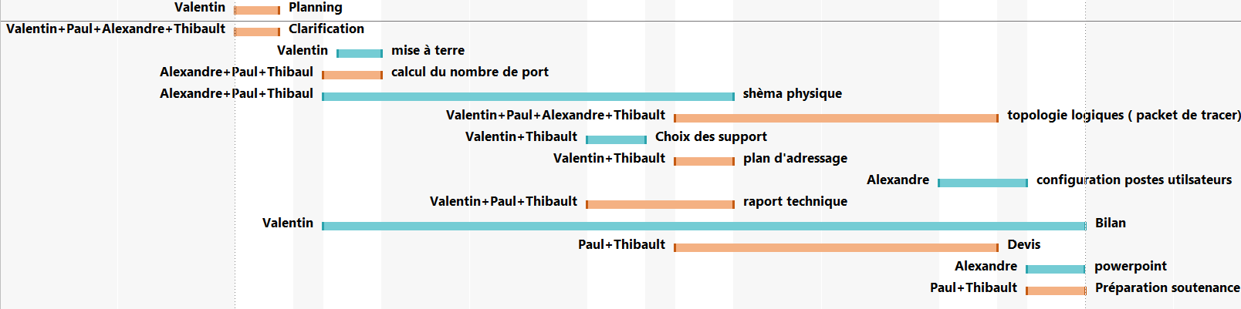
Planning et repartition des taches Effectif
Présentation du groupe
Contexte et besoins
Architecture et plans physiques
Simulation
Postes Utilisateurs
Perspectives d’évolution
Conclusion
Questions

Slide 8
Architecture et plans physiques
Présentation du groupe
Contexte et besoins
Architecture et plans physiques
Simulation
Postes Utilisateurs
Perspectives d’évolution
Conclusion
Questions

Slide 9
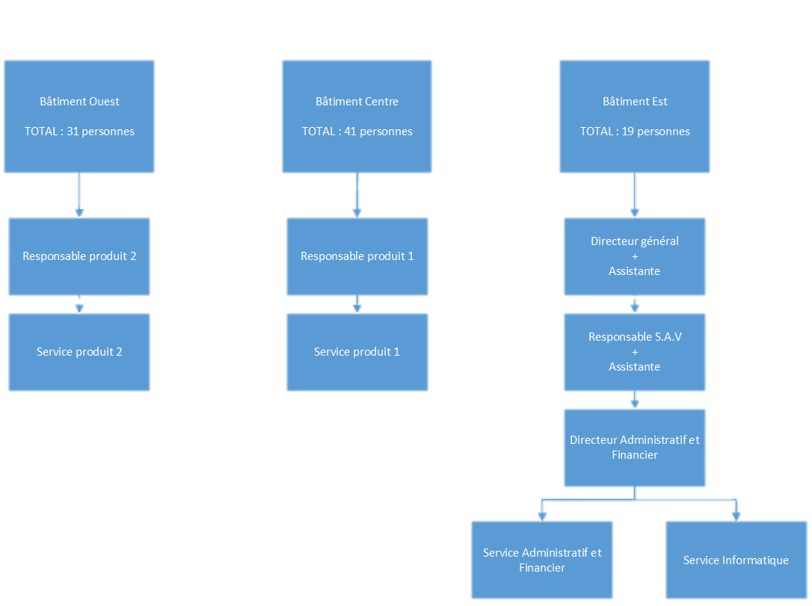
Repartition des services
Présentation du groupe
Contexte et besoins
Architecture et plans physiques
Simulation
Postes Utilisateurs
Perspectives d’évolution
Conclusion
Questions

Slide 10
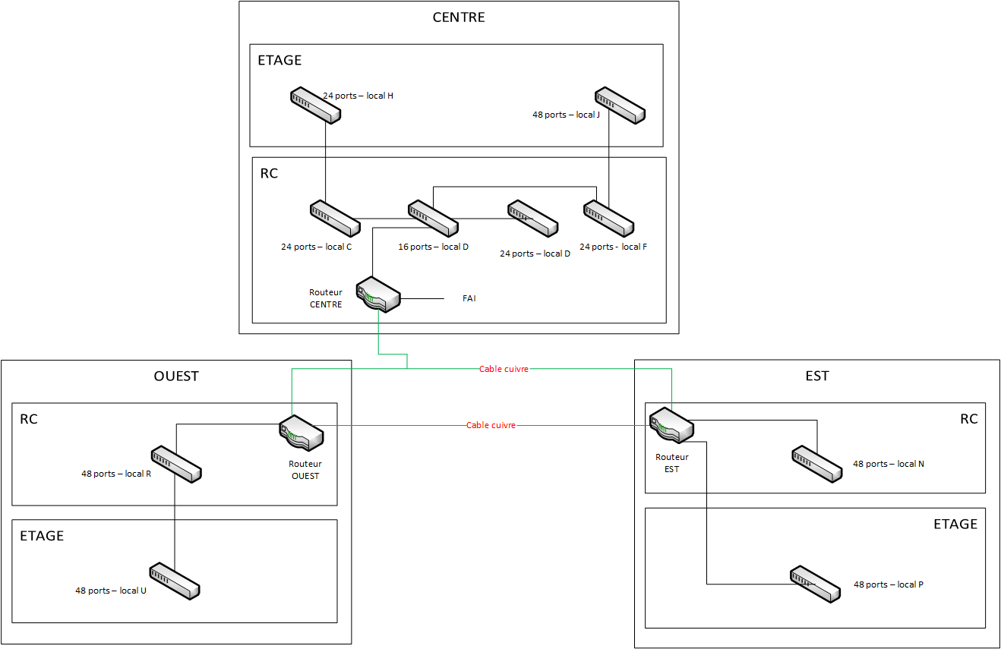
Présentation du groupe
Contexte et besoins
Architecture et plans physiques
Simulation
Postes Utilisateurs
Perspectives d’évolution
Conclusion
Questions

Slide 11
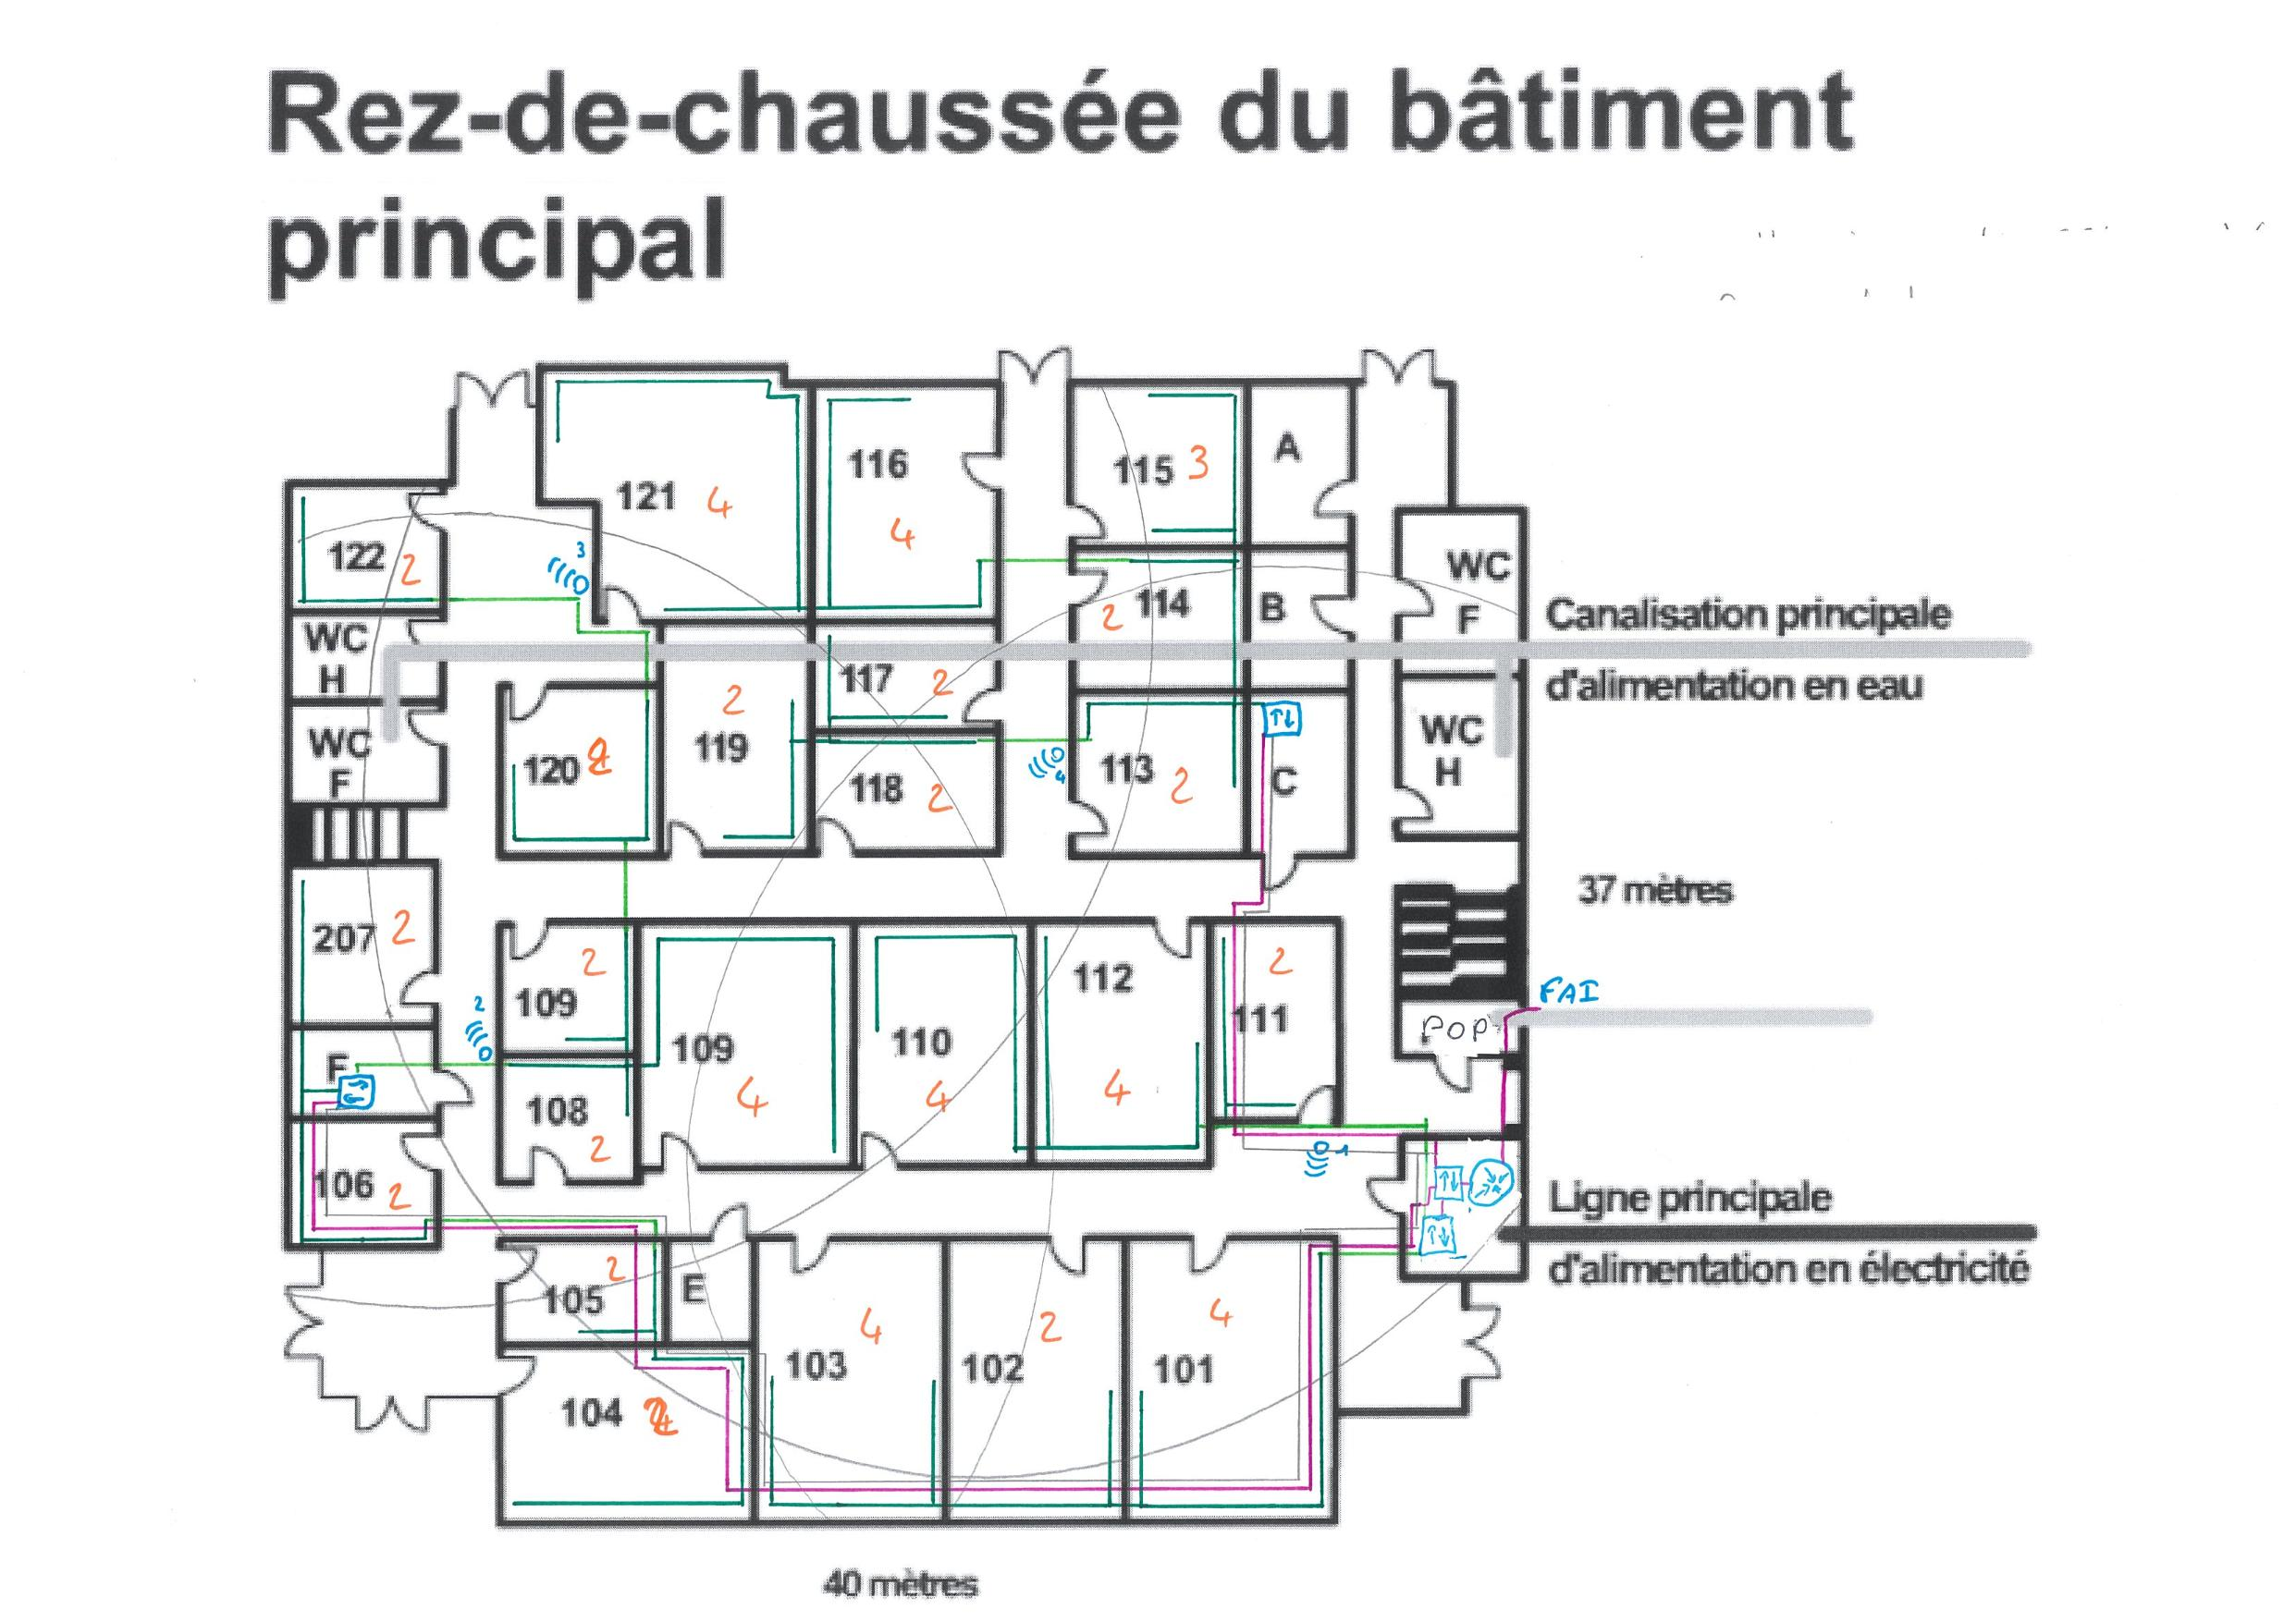
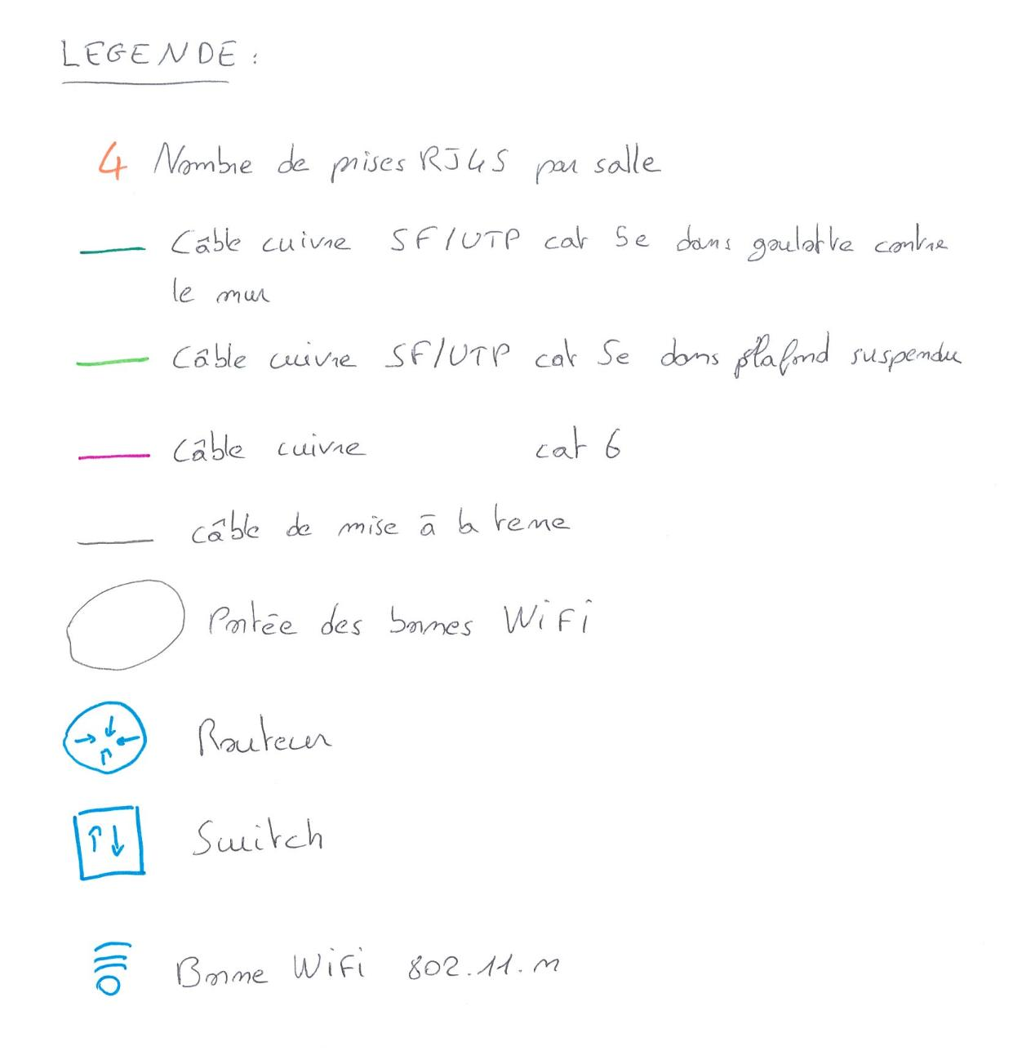
Plans physiques
Présentation du groupe
Contexte et besoins
Architecture et plans physiques
Simulation
Postes Utilisateurs
Perspectives d’évolution
Conclusion
Questions

Slide 12
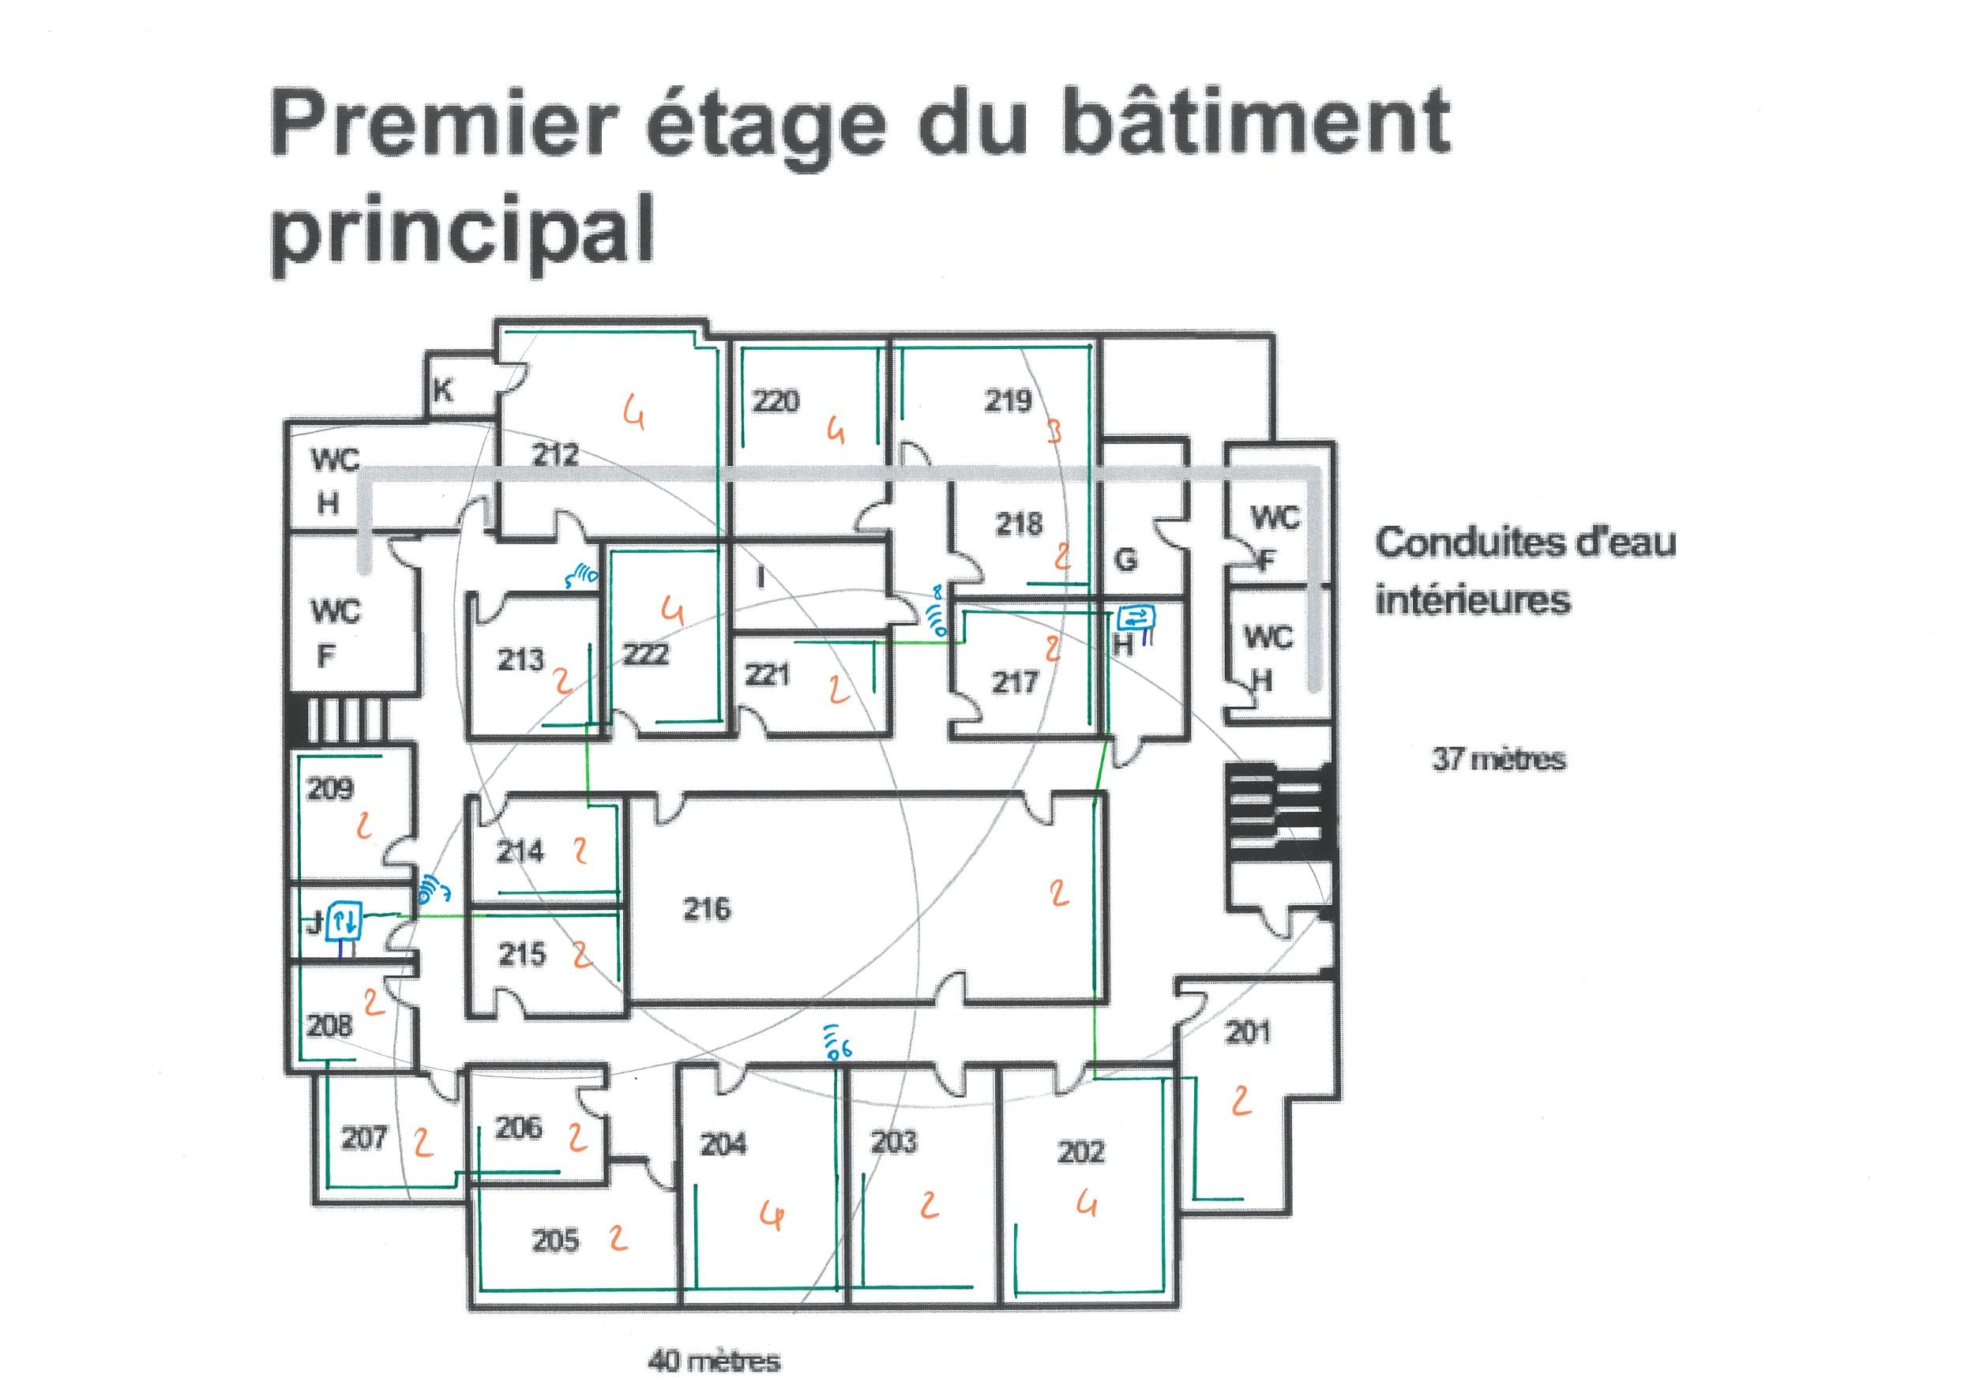
Plans physiques
Présentation du groupe
Contexte et besoins
Architecture et plans physiques
Simulation
Postes Utilisateurs
Perspectives d’évolution
Conclusion
Questions

Slide 13
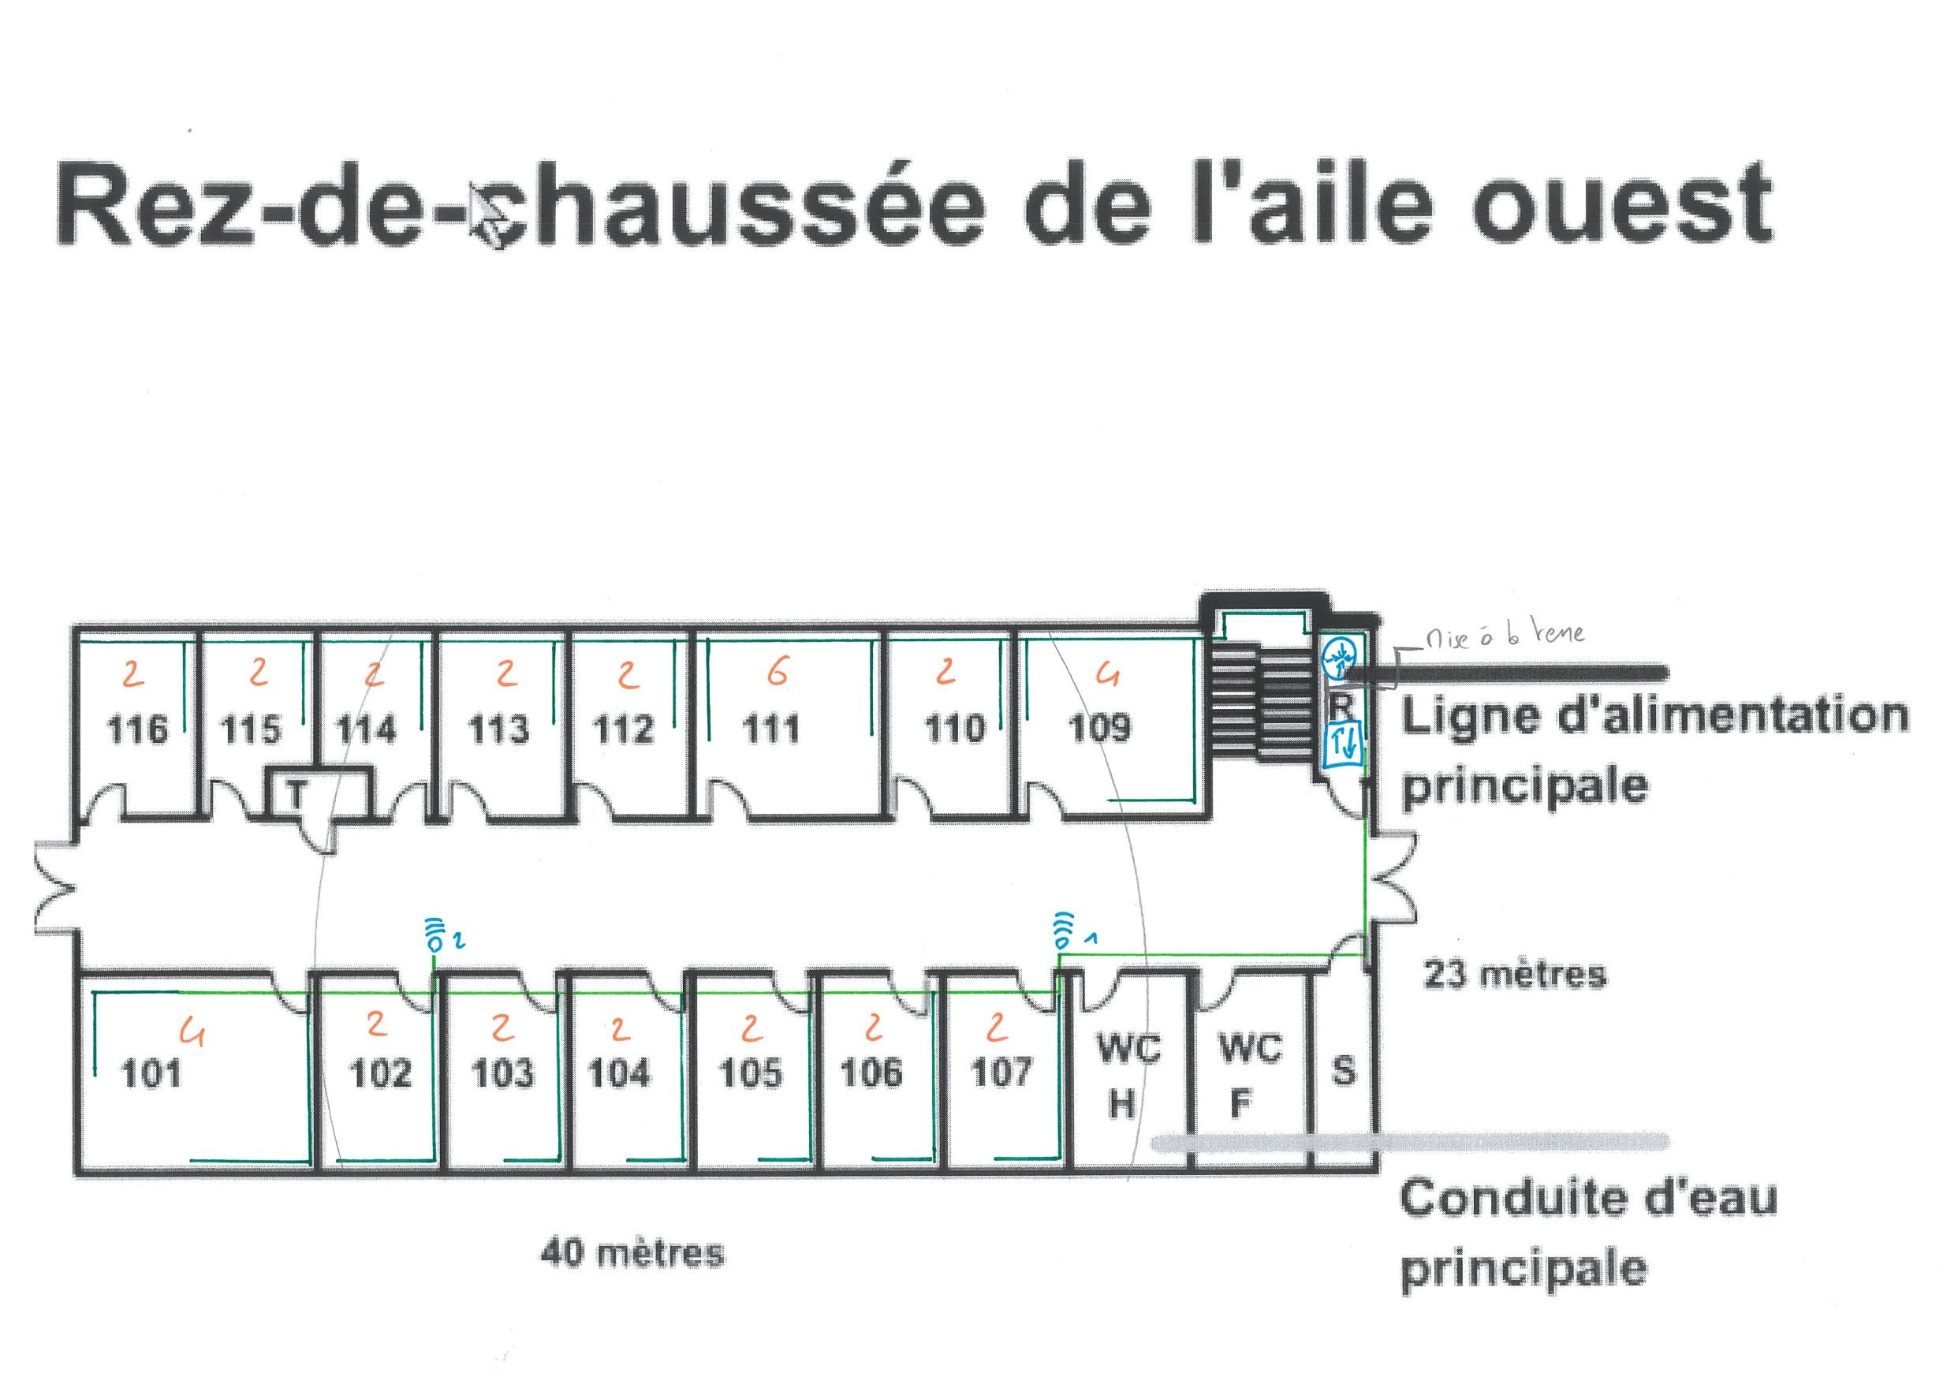
Plans physiques
Présentation du groupe
Contexte et besoins
Architecture et plans physiques
Simulation
Postes Utilisateurs
Perspectives d’évolution
Conclusion
Questions

Slide 14
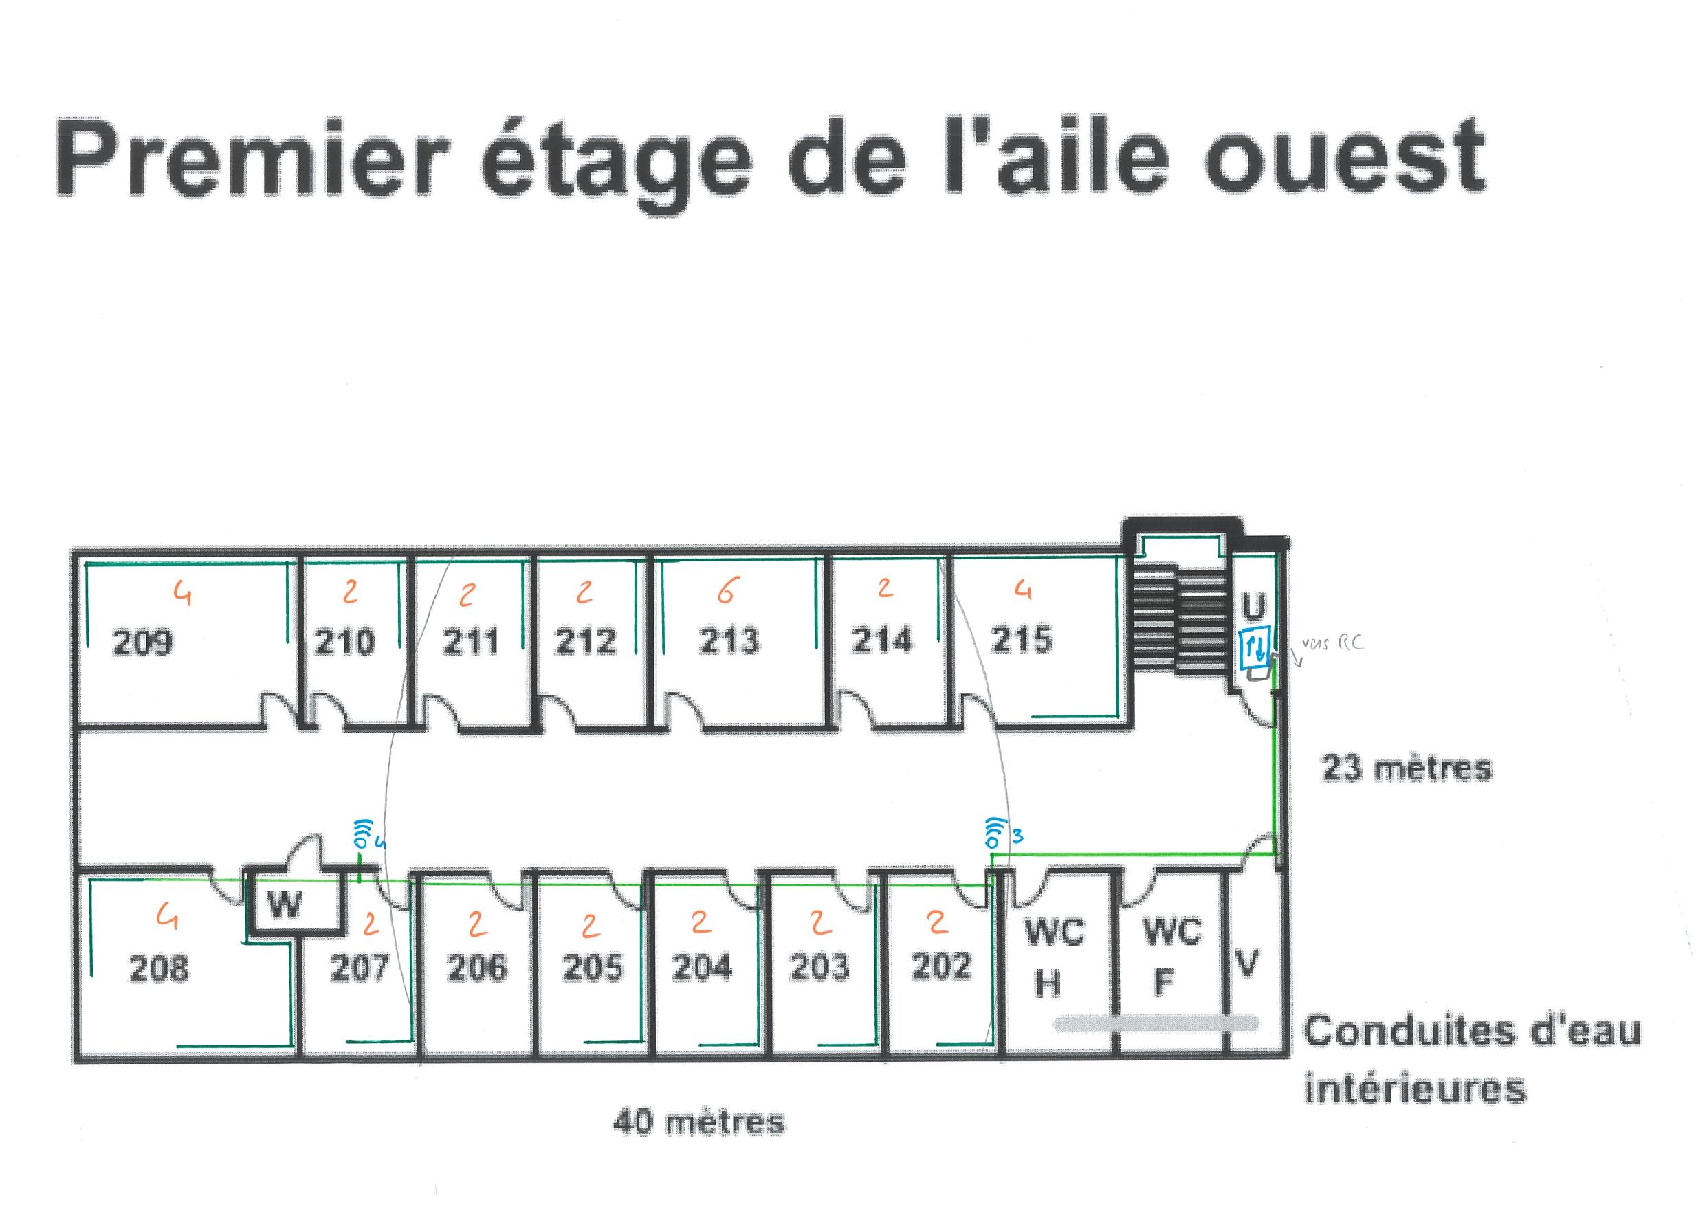
Plans physiques
Présentation du groupe
Contexte et besoins
Architecture et plans physiques
Simulation
Postes Utilisateurs
Perspectives d’évolution
Conclusion
Questions

Slide 15
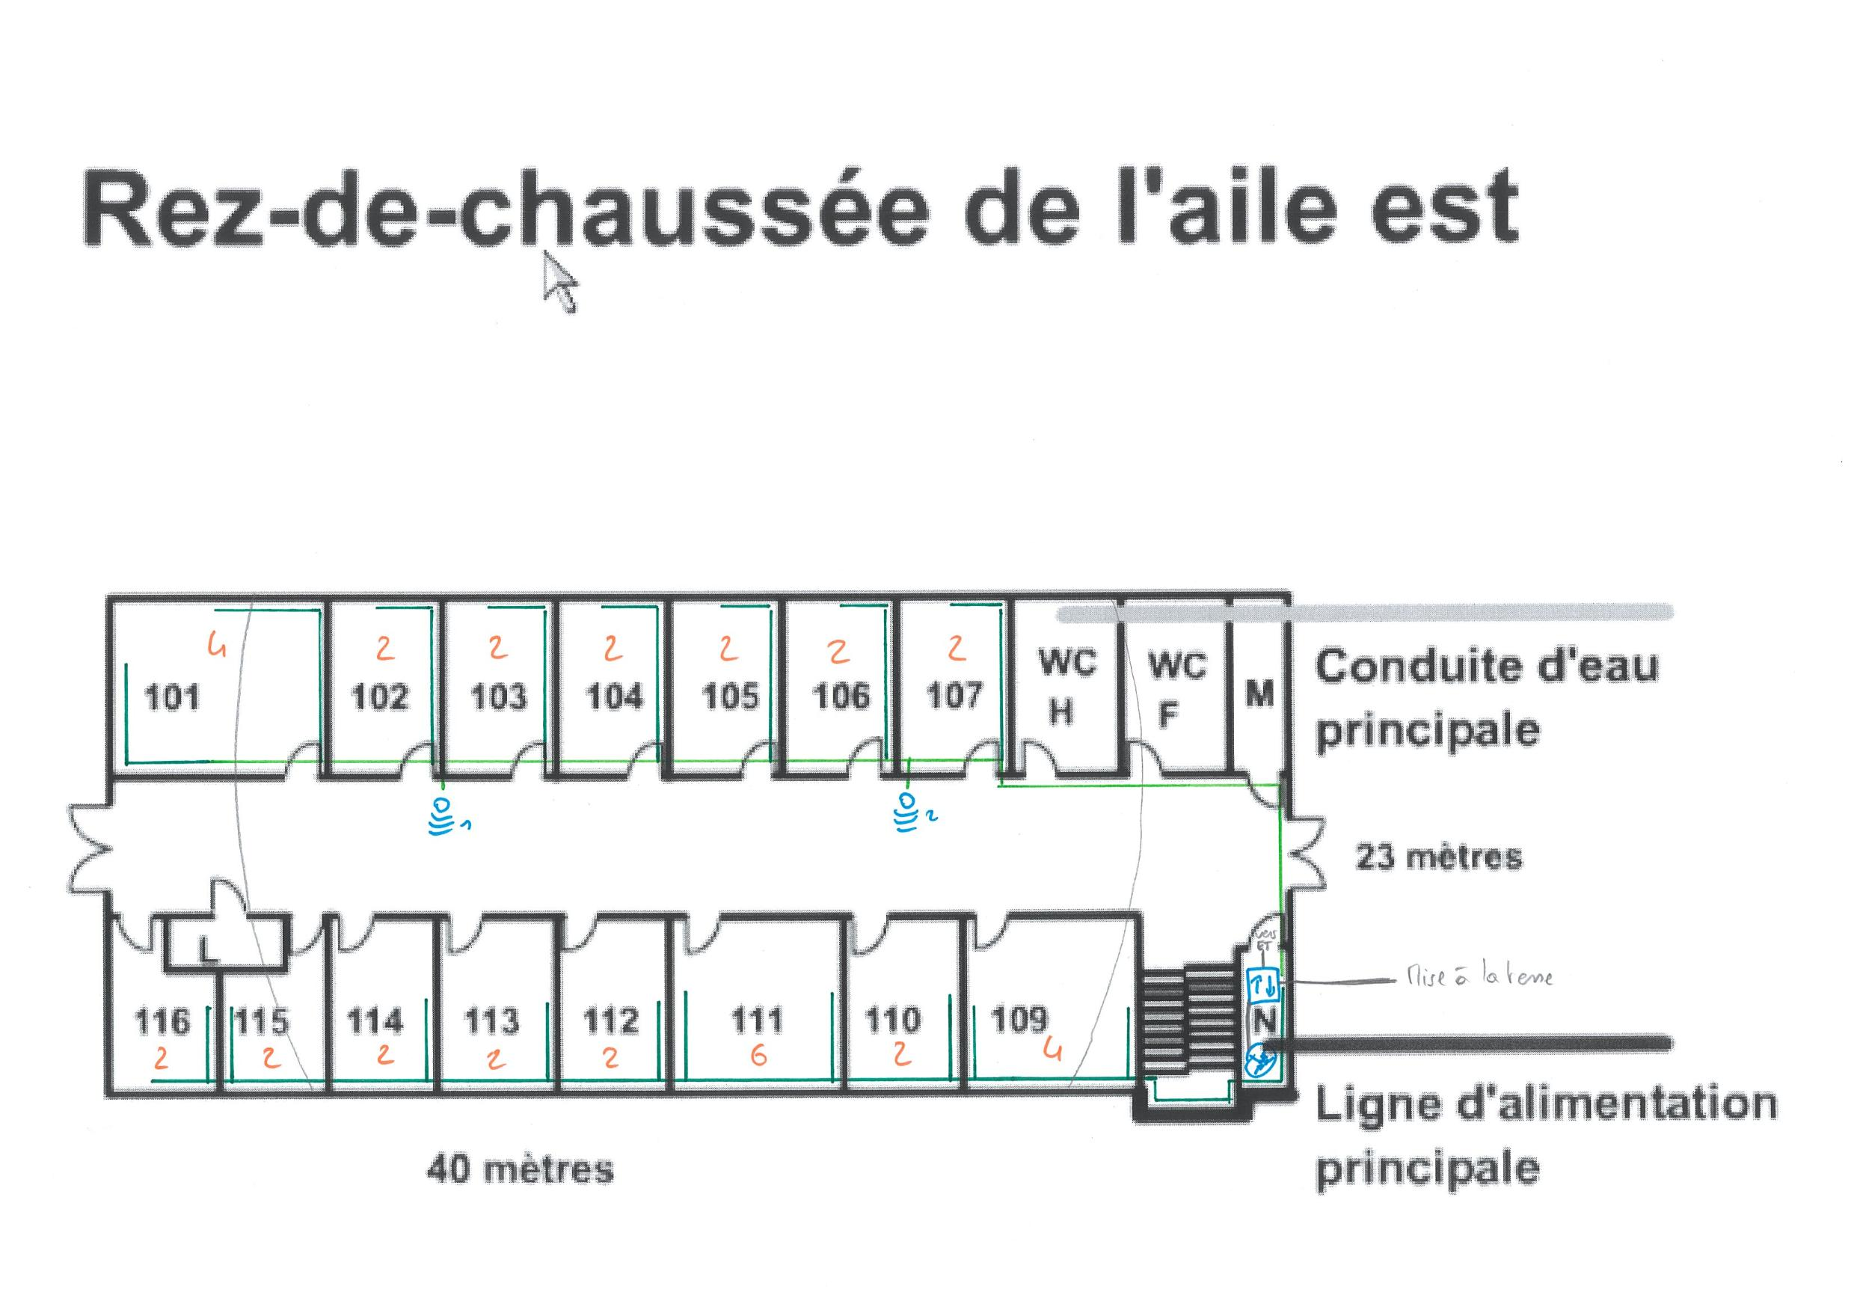
Plans physiques
Présentation du groupe
Contexte et besoins
Architecture et plans physiques
Simulation
Postes Utilisateurs
Perspectives d’évolution
Conclusion
Questions

Slide 16
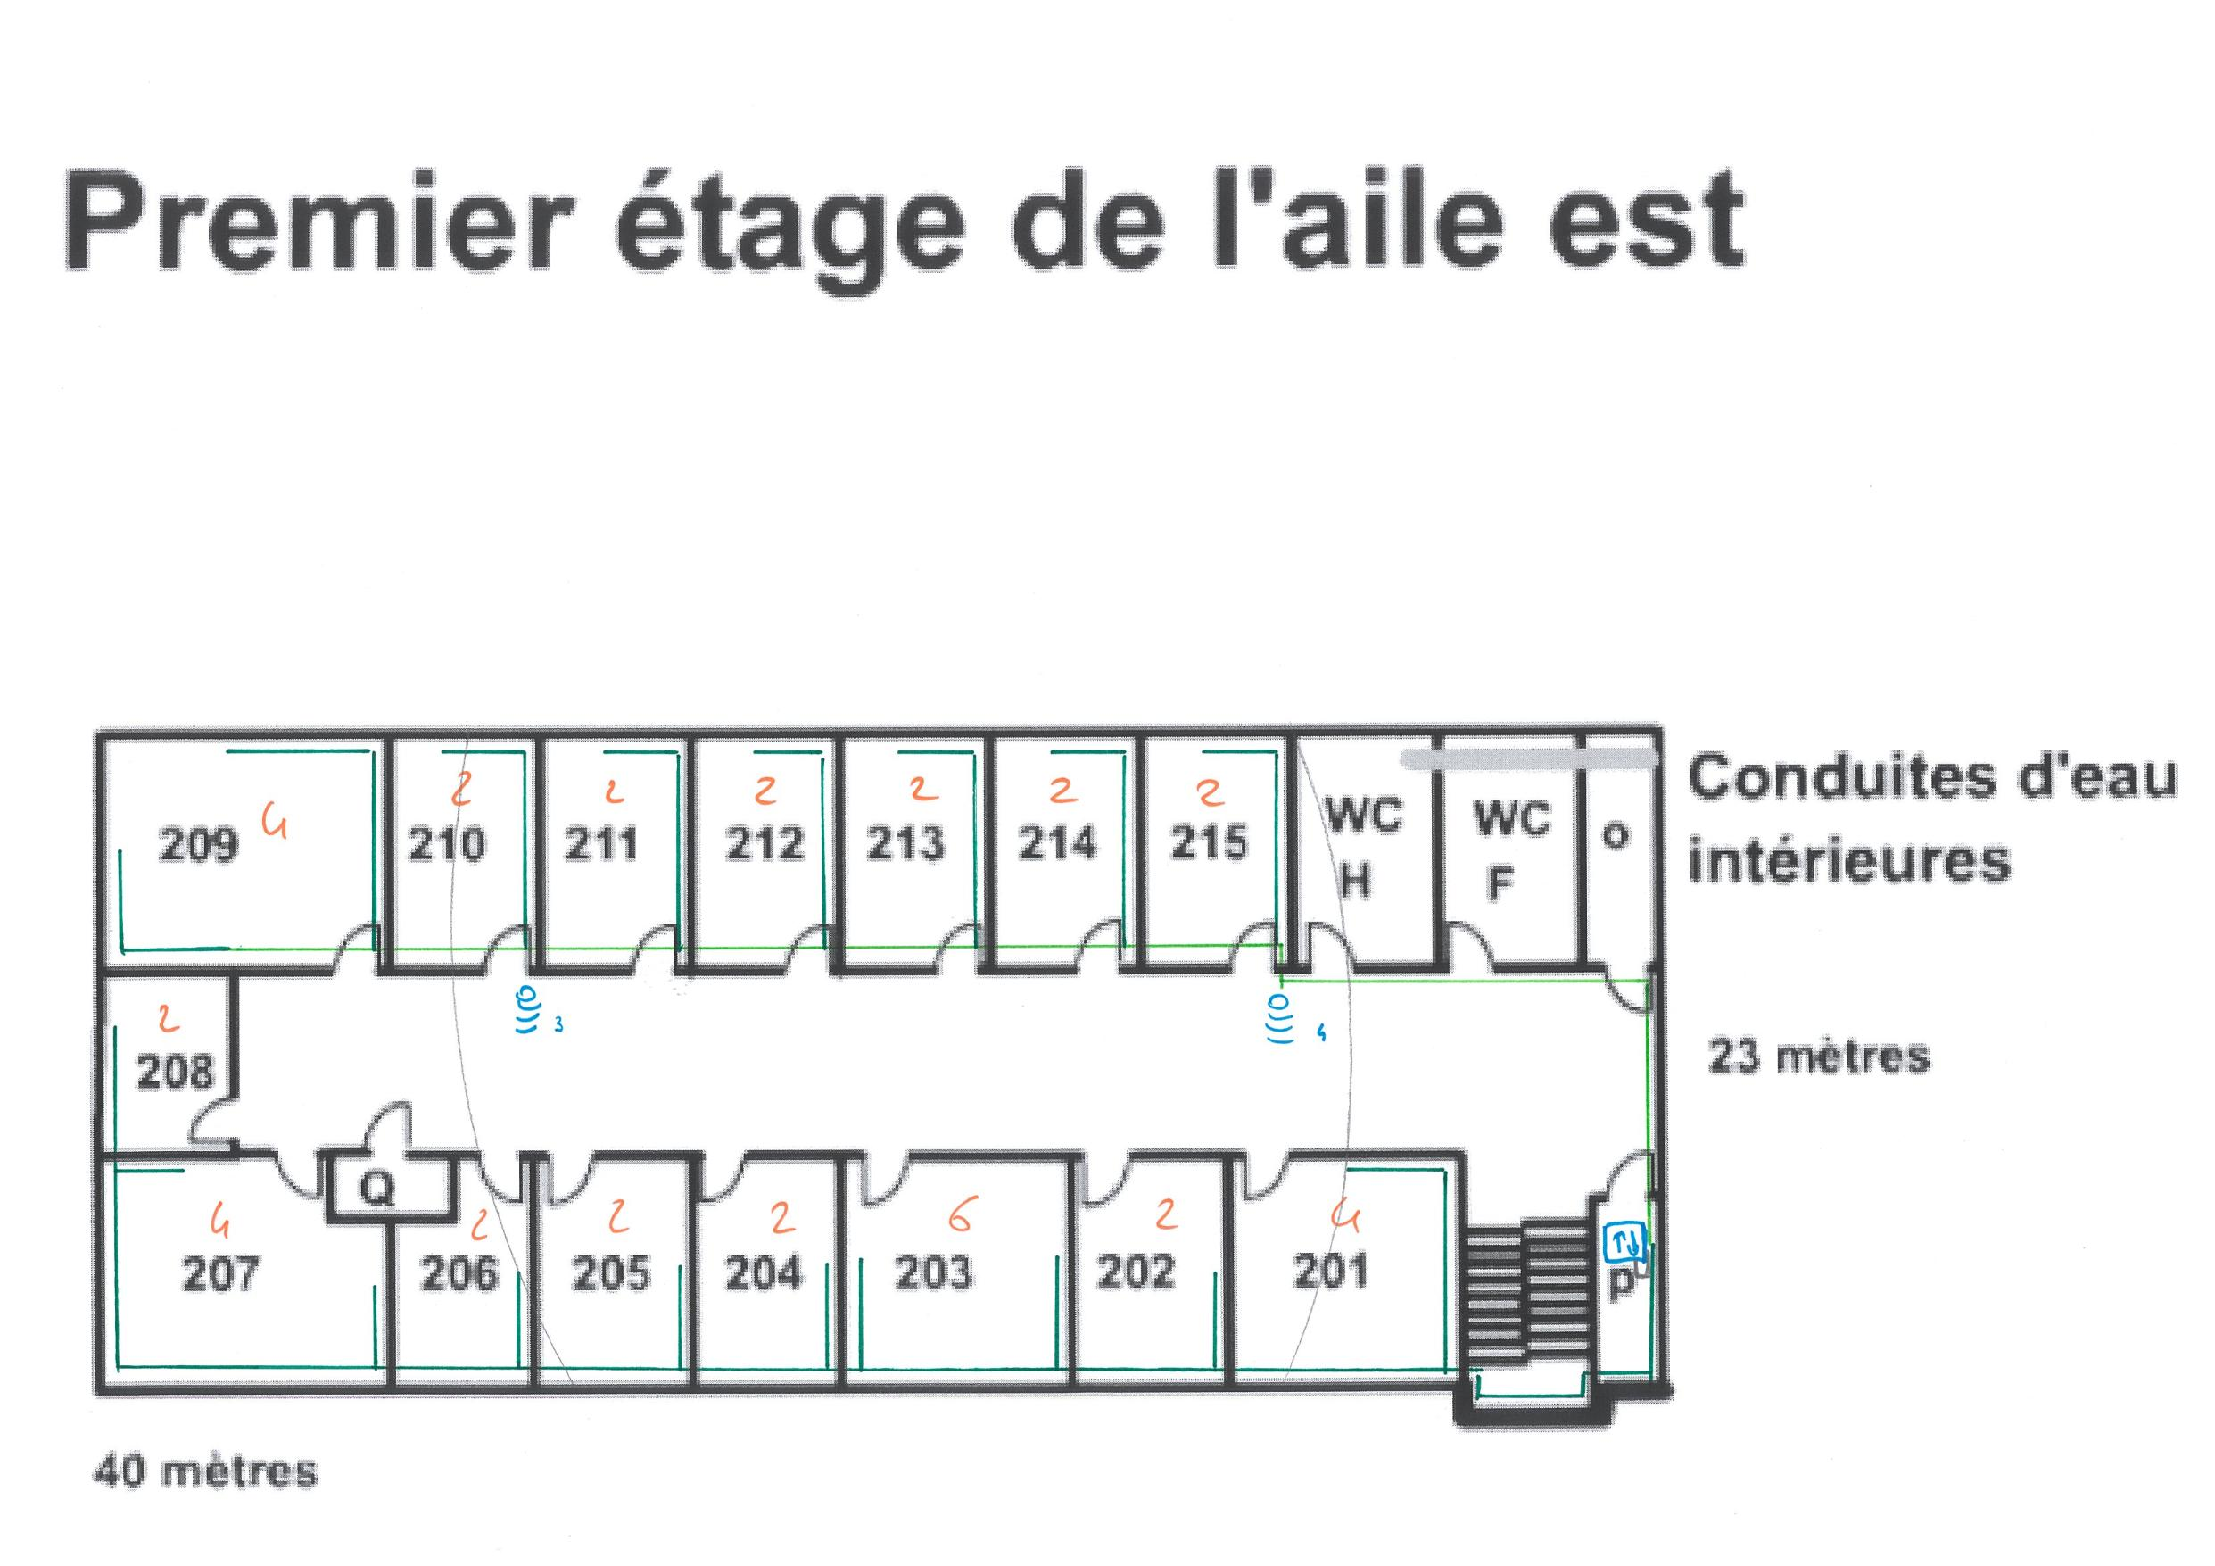
Plans physiques
Présentation du groupe
Contexte et besoins
Architecture et plans physiques
Simulation
Postes Utilisateurs
Perspectives d’évolution
Conclusion
Questions

Slide 17
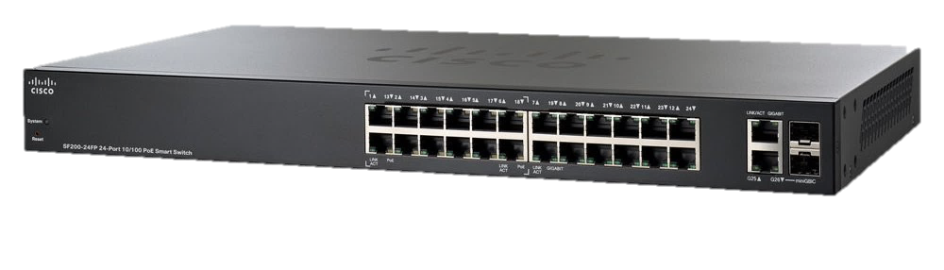
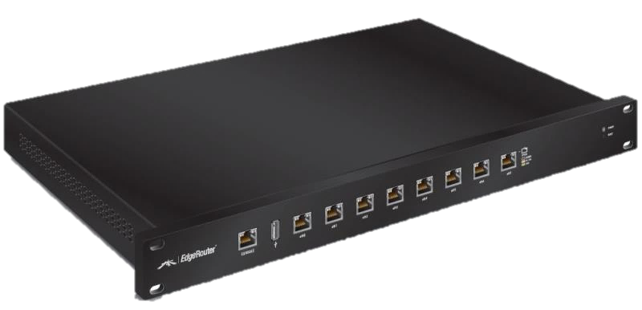
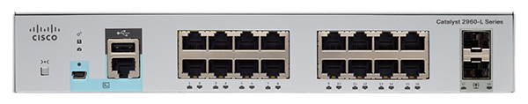
Matériel
Cisco Business Smart SF200-24P
Cisco Catalyst 2960L-16TS-LL
UBIQUITI EDGEROUTER 8
Présentation du groupe
Contexte et besoins
Architecture et plans physiques
Simulation
Postes Utilisateurs
Perspectives d’évolution
Conclusion
Questions

Slide 18
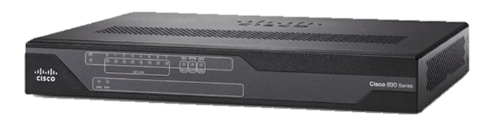
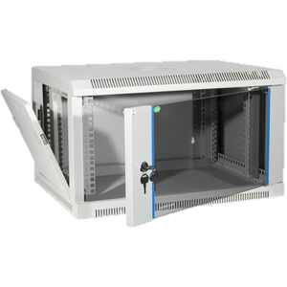
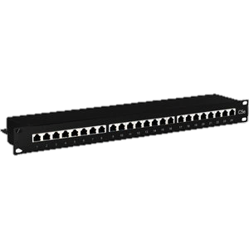
Matériel
Cisco 897VA - routeur - modem ADSL
COFFRET RÉSEAU 19'' PROFONDEUR 60 CM
baie 24 ports cat 5e stp
Présentation du groupe
Contexte et besoins
Architecture et plans physiques
Simulation
Postes Utilisateurs
Perspectives d’évolution
Conclusion
Questions

Slide 19
DEVIS
Présentation du groupe
Contexte et besoins
Architecture et plans physiques
Simulation
Postes Utilisateurs
Perspectives d’évolution
Conclusion
Questions

Slide 20
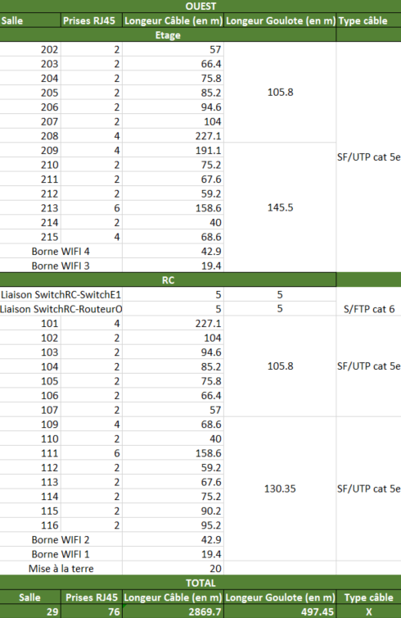
Calculs de longueur de cable
Longueur totale de cable:
Câble SF/UTP cat 5e : 9.5 km
Câble S/FTP cat 6 : 123 m
Présentation du groupe
Contexte et besoins
Architecture et plans physiques
Simulation
Postes Utilisateurs
Perspectives d’évolution
Conclusion
Questions

Slide 21
SIMULation – TOPOLOGIE LOGIQUE
Présentation du groupe
Contexte et besoins
Architecture et plans physiques
Simulation
Postes Utilisateurs
Perspectives d’évolution
Conclusion
Questions

Slide 22
TOPOLOGIE LOGIQUE
S
S
S
Topologie mixte:
Anneau
Etoile
Arbre
S : Switch
R : Routeur
R
S
R
R
S
Présentation du groupe
Contexte et besoins
Architecture et plans physiques
Simulation
Postes Utilisateurs
Perspectives d’évolution
Conclusion
Questions

Slide 23
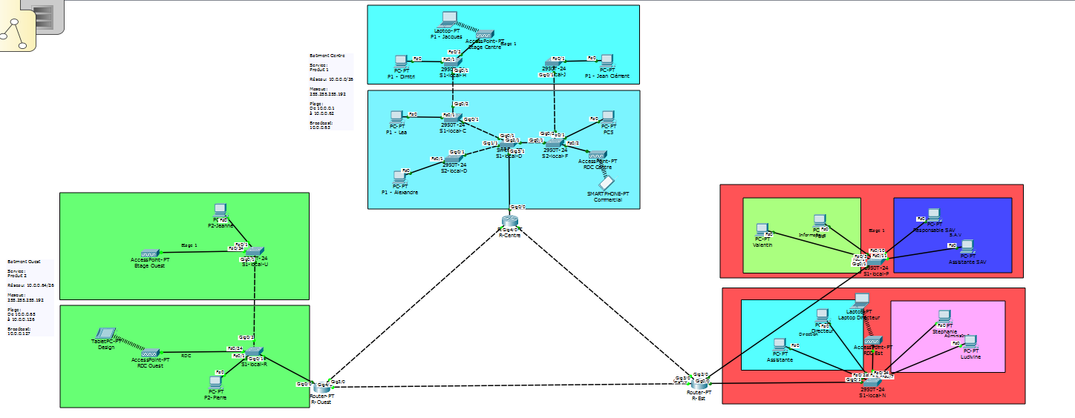
SIMULation – PACKET TRACER
Présentation du groupe
Contexte et besoins
Architecture et plans physiques
Simulation
Postes Utilisateurs
Perspectives d’évolution
Conclusion
Questions

Slide 24
POSTES UTILISATEURS
Présentation du groupe
Contexte et besoins
Architecture et plans physiques
Simulation
Postes Utilisateurs
Perspectives d’évolution
Conclusion
Questions

Slide 25
Perspectives d’évolution
Mettre en place le protocole DHCP pour l’obtention d’addresses IP automatiquement (notament pour le WIFI).
Mettre en place un serveur PXE pour restaurer un système d’exploitation depuis le réseau (sans media bootable).
Serveur RADIUS pour l’authentification plus sécurisé sur le réseau de l’entreprise.
Câbles de fibres optiques entre les routeurs
Topologie maillée entre les routeurs
Se connecter au FAI avec un très haut debit (10 Gbit/s)
Utiliser des switch de niveau 3 pour faciliter la creation de VLAN
Présentation du groupe
Contexte et besoins
Architecture et plans physiques
Simulation
Postes Utilisateurs
Perspectives d’évolution
Conclusion
Questions

Slide 26
Conclusion et bilan
Projet mené à son terme : objectifs atteints
Bonne organisation
Bonne repartition des taches
Apports de connaissances concrêtes (réseau, mise au point d’un devis, plans de bâtiments…)
Organisation des services dans une entreprise
Commencer plus tôt la topologie logique
Mieux répartir les taches de gestion de projet
Intégrer d’avantage le chef de projet dans les livrables techniques
Présentation du groupe
Contexte et besoins
Architecture et plans physiques
Simulation
Postes Utilisateurs
Perspectives d’évolution
Conclusion
Questions

Slide 27

Présentation du groupe
Contexte et besoins
Architecture et plans physiques
Simulation
Postes Utilisateurs
Perspectives d’évolution
Conclusion
Questions

